Slide 1
第四章 场效应管放大电路
场效应晶体管FET (Field Effect Transisitor)(单极型晶体管）与晶体三极管（双极型晶体管）不同，它是多子导电，输入阻抗高，温度稳定性好。
场效应管有两种:
金属-氧化物-半导体场效应管MOSFET (Metal-Oxide Semiconductor FET)
结型场效应管JFET (Junction FET)

Slide 2
增强型EMOS
按工作方式分
耗尽DMOS
MOSFET
(IGFET)
按沟道类型分
N沟道NMOS
FET
P沟道PMOS
N沟道
JFET
（耗尽型）
P沟道

Slide 3
一、MOSFET结构和电路符号
4.1 MOSFET
N沟道增强型
s
g
d
d
两个N区
金属铝
B
N
N
g
P
P型衬底
s
SiO₂绝缘层

Slide 4
P 沟道增强型
d
s
g
d
B
g
P
P
N
s

Slide 5


Slide 6
二、NEMOSFET工作原理
工作原理：
在栅极电压作用下，漏区和源区之间形成导电沟道。这样，在漏极电压的作用下，源区电子沿导电沟道行进到漏区，产生自漏极流向源极的电流。改变栅极电压，控制导电沟道的导电能力，使漏极电流发生变化。
v_{DS}
v_{GS}
v_{DS}
v_{GS}
s
g
d
N
N
P

Slide 7
1. 沟道形成原理
v_{DS}
（3）v_{GS}>V_{T}
形成导电沟道，v_{DS}作用下的漏极电流随v_{GS}增大而增大
-
+
（1）v_{GS}=0时
漏区和源区被隔断,没有导电沟道 i_{D}=0
i_{D}
v_{GS}
-
+
s
g
d
N
N
（2）v_{GS}>0且v_{GS}<V_{T}
漏区和源区仍被隔断 i_{D}=0
P
V_{T}:开启电压
形成反型层所需V_{GS}的值
反型层
（导电沟道）

Slide 8
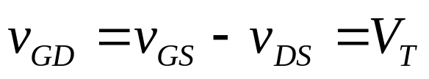
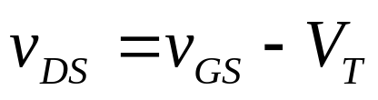
2. v_{DS}对沟道导电能力的控制 v_{GS}>V_{T} v_{DS}>0
v_{DS}
（3）夹断后，即使v_{DS} 继续增加，i_{D}仍呈恒流特性。
-
+
i_{D}
（1）v_{DS}很小，沟道宽度保持不变， v_{DS}增大， i_{D}线性增大
v_{GS}
-
+
s
g
d
当v_{DS}不太大时，导电沟道在两个N区间是均匀的。
N
N
（2）v_{DS}增加，v_{GD}=V_{T} 时，靠近D端的沟道被夹断，称为予夹断。
P
当v_{DS}较大时，靠近d区的导电沟道变窄。

Slide 9
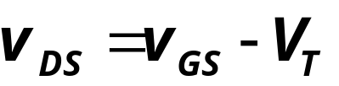
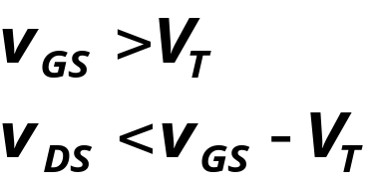
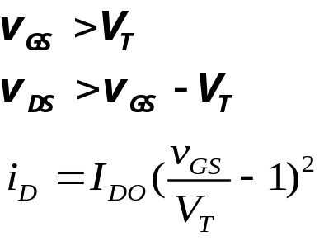

三、NEMOSFET的输出特性曲线
i_{D}/mA
可变电阻区
v_{GS}=5.5V
饱和区
5V
i_{D}同时受v_{GS}和v_{DS}的控制
4.5V
4V
i_{D}受v_{GS}控制，几乎不受v_{DS}的控制
3.5V
3V
v_{DS}/V
0 5 10 15 20 25
截止区

Slide 10
四、NEMOSFET的转移特性曲线
V_{T}=3V
i_{D}/mA
i_{D}/mA
v_{GS}=5.5V
V _{DS}=10V
5V
4.5V
4V
3.5V
v _{GS}/V
3V
v _{DS}/V
0 5 10 15 20 25
0 1 2 3 4 5
转移特性曲线

Slide 11
PEMOSFET
s
g
d
V_{T}=-1.5V
i_{D}/mA
i_{D}/mA
P
P
v_{GS}=-4V
N
-3.5V
d
-3V
-2.5V
B
g
-2V
v_{GS}/V
0 5 10 15 20
-4 -3 -2 -1 0 1
－v _{DS}/V
-1.5V
s

Slide 12
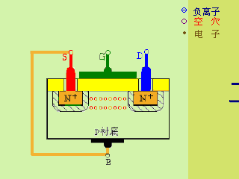

Slide 13
五、DMOSFET结构和符号
d
s
g
d
N 沟道耗尽型
予埋了导电沟道
B
g
N
N
P
s
s
g
d
d
予埋了导电沟道
P 沟道耗尽型
B
g
P
P
N
s

Slide 14
NDMOSFET的特性曲线
耗尽型的MOS管v_{GS}=0时就有导电沟道，加反向电压才能夹断。
转移特性曲线
输出特性曲线
i_{D}
i_{D}
v_{GS}=0.5V
0V
-0.5V
-1V
v_{GS}
-1.5V
0
5 10 15 20
v _{DS}
0
V_{P}
-1.8V

